Slide 1
План на семестр 2020р.
Доповідає кандидат на посаду Голови СО ФВМ Сизоненко А.Р.

Slide 2
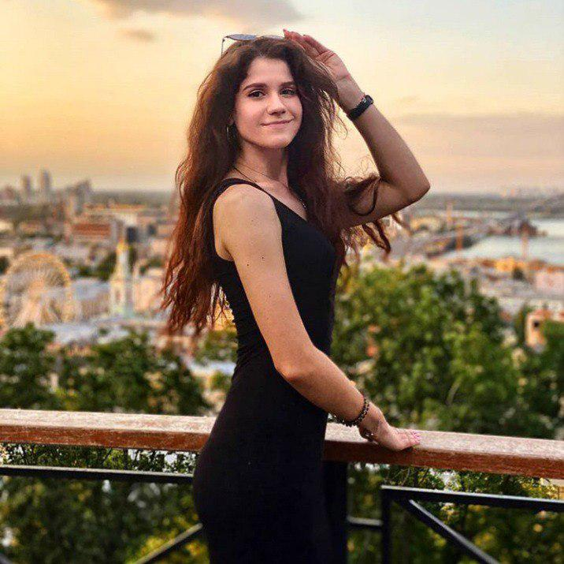
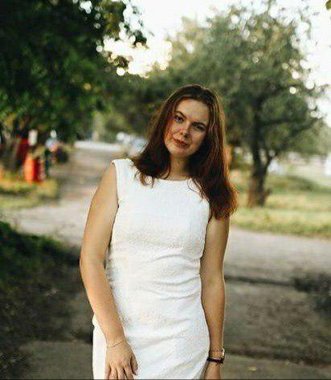
Команда СО ФВМ 2020-2021 н.р.
Заступник Голови СО ФВМ: Гладишко В.С.
Секретар СО ФВМ: Красновид О.С.

Slide 3
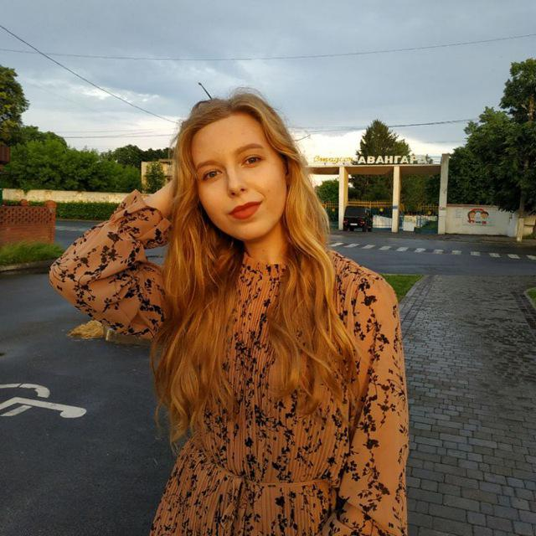
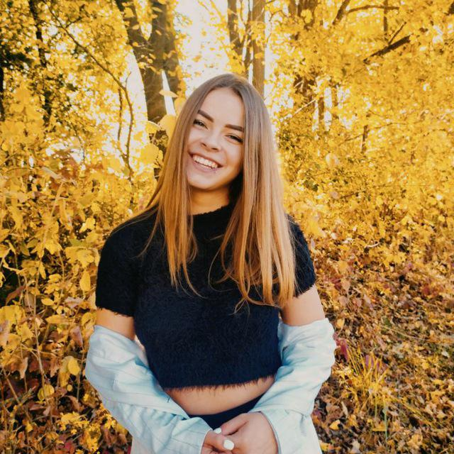
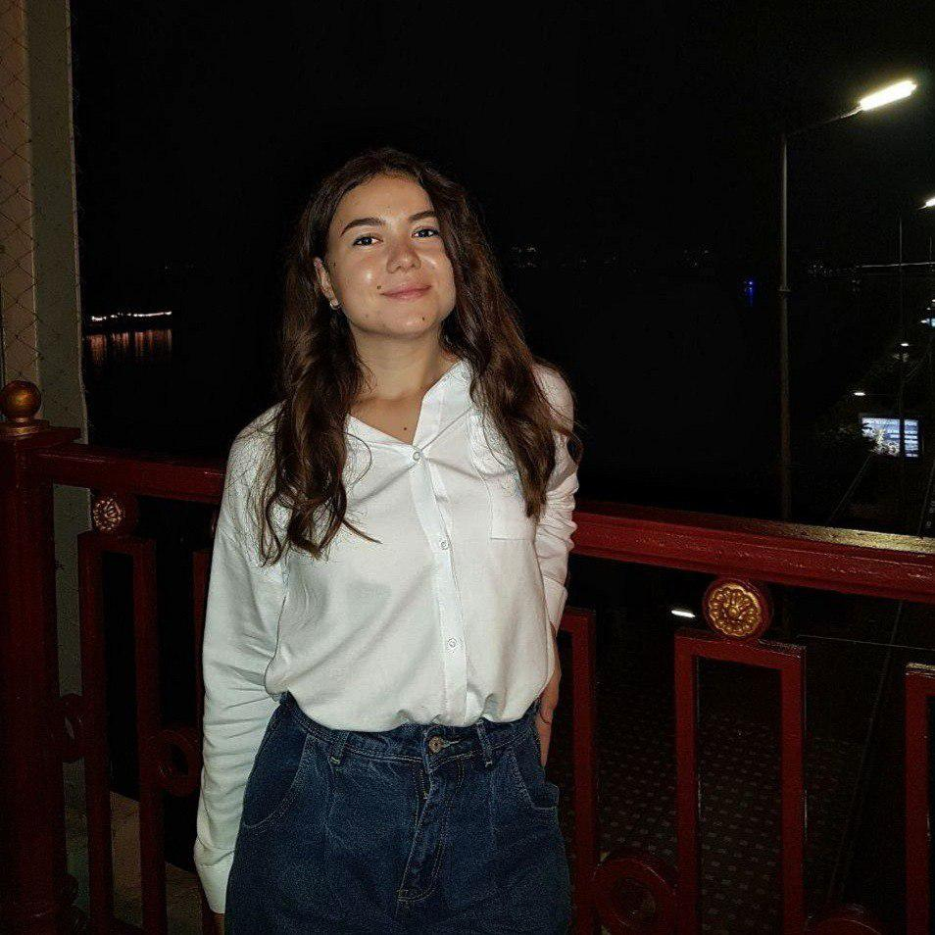
Голови секторів 2020-2021 н.р.
Медіасектор:
Тюфанова Іванна
Спорт сектор:
Тищук Янетта
Соціальний сектор:
Мельник Ірина

Slide 4
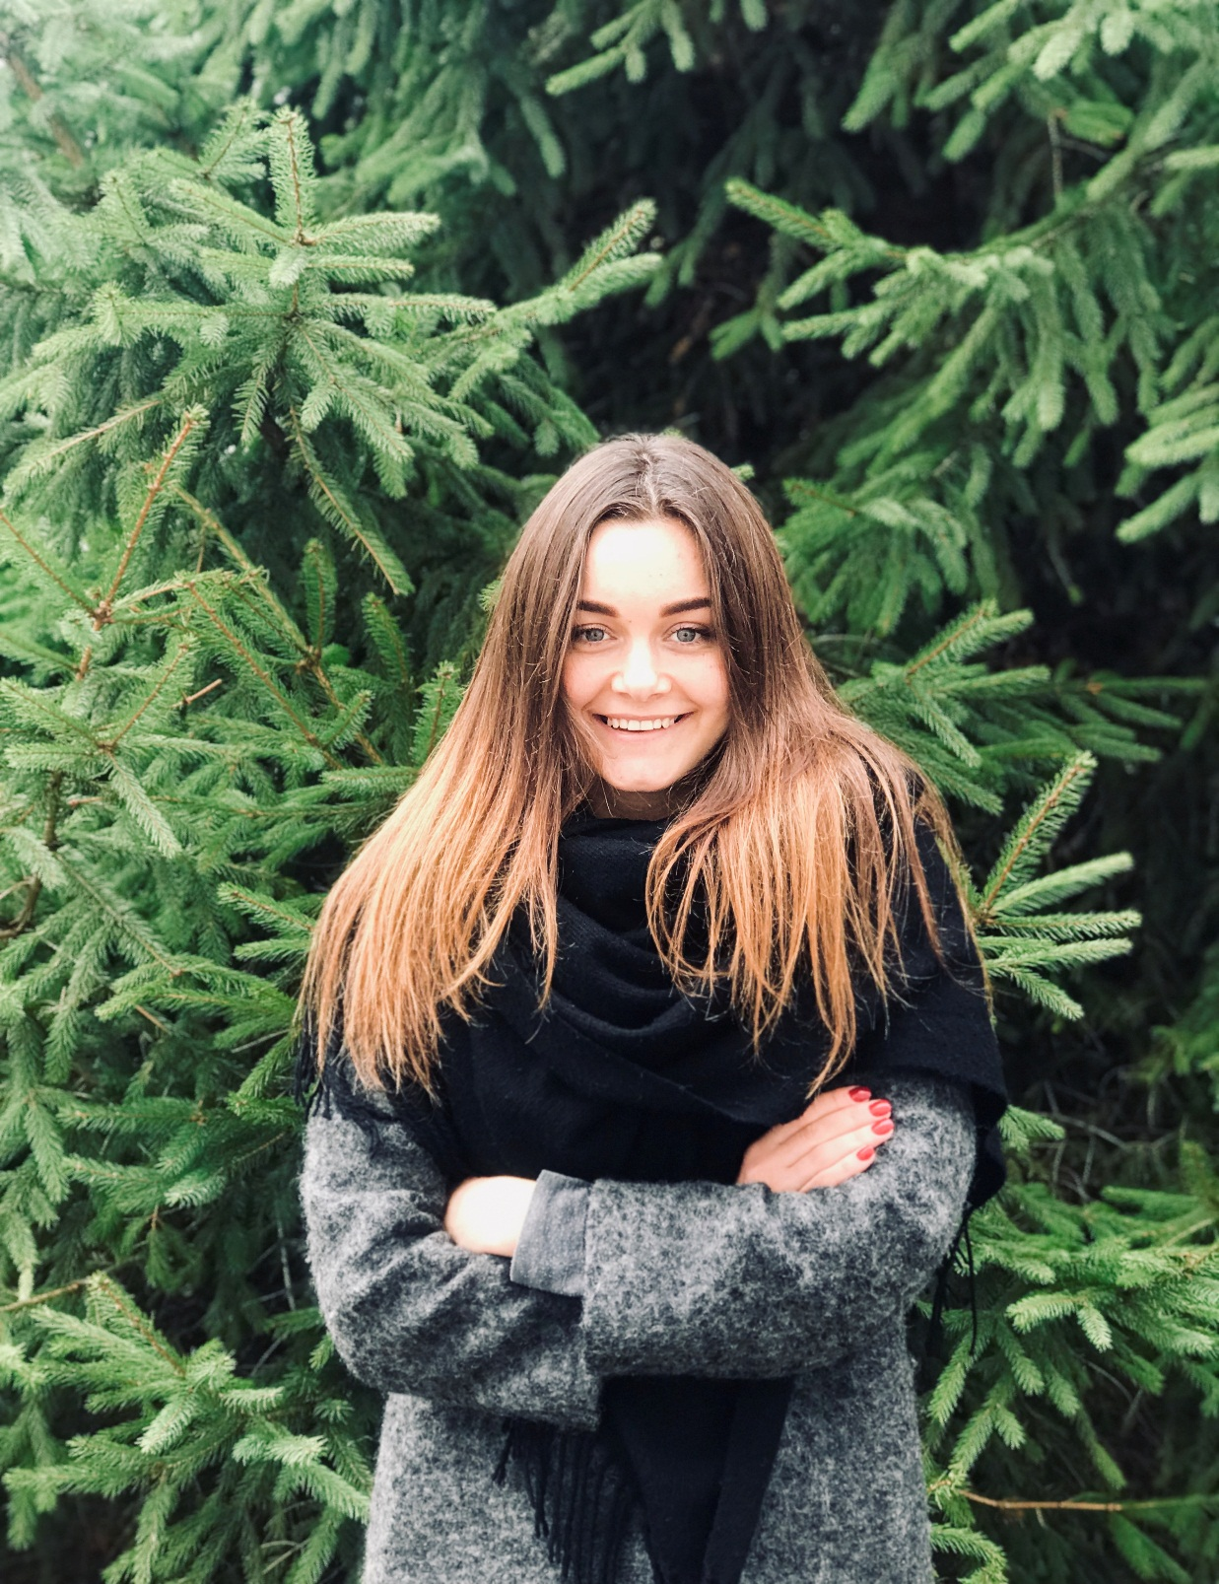
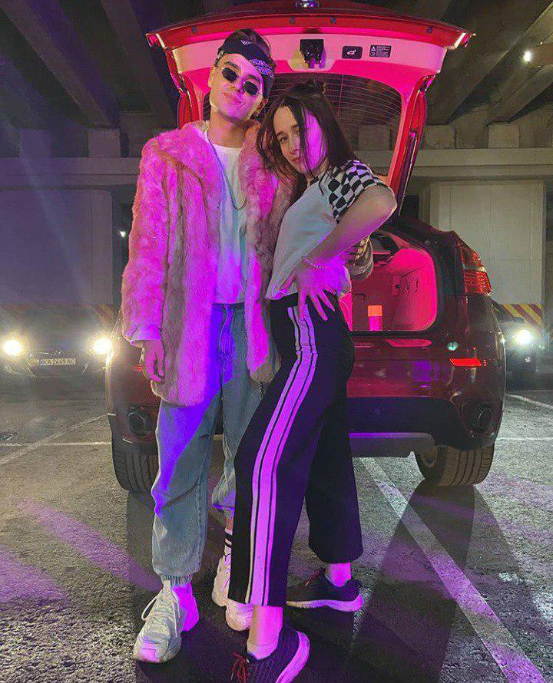
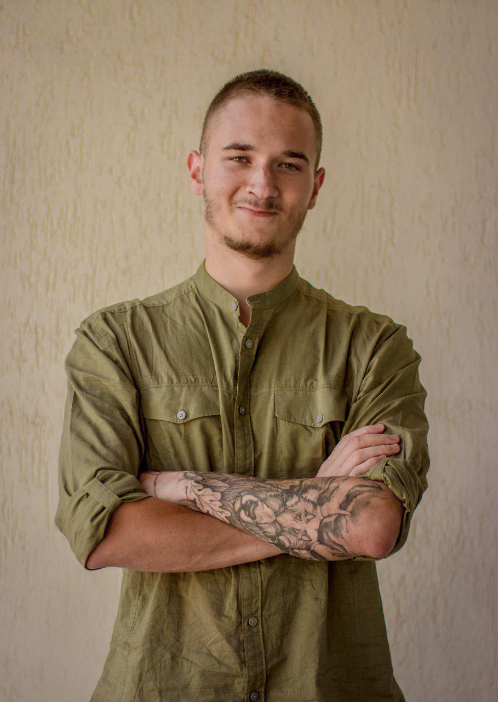
Голови секторів 2020-2021 н.р.
Науковий сектор:
Маньковська Катерина
Культурно-масовий сектор:
Грабчева Юлія
Організаційний сектор:
Кравченко Назарій

Slide 5
План подій на семестр 2020р.
16.09. Екодень.
23.09. Онлайн конкурс для 2-4 курсів «Лайфхак» та «Лайфхак VET+».
29.09. Спорт челлендж.
30.09. Тік Ток маршрут НУБіП для 1 курсу.
5.10. День захисту тварин , благодійний збір коштів та речей.
22.10. «Дебют на мінімалках» для 1 курсу.
31.10. Фото/відео конкурс «This is Halloween».
19.11. Морський бій онлайн.
1.12. День боротьби зі СНІДом.

Slide 6
Загальне
1. АРТ-ПРОСТІР.
2. МЕРЧ ФВМ.
3. ПІДВИЩЕННЯ КВАЛІФІКАЦІЇ СЕКТОРІВ.
4. КЛУБИ ЗА ІНТЕРЕСАМИ.
5. МЕДІА ПРОЕКТ НА YOUTUBE.
6. СТВОРЕННЯ ПОВНОЦІННОГО ФАН КЛУБУ ФВМ.

Slide 7
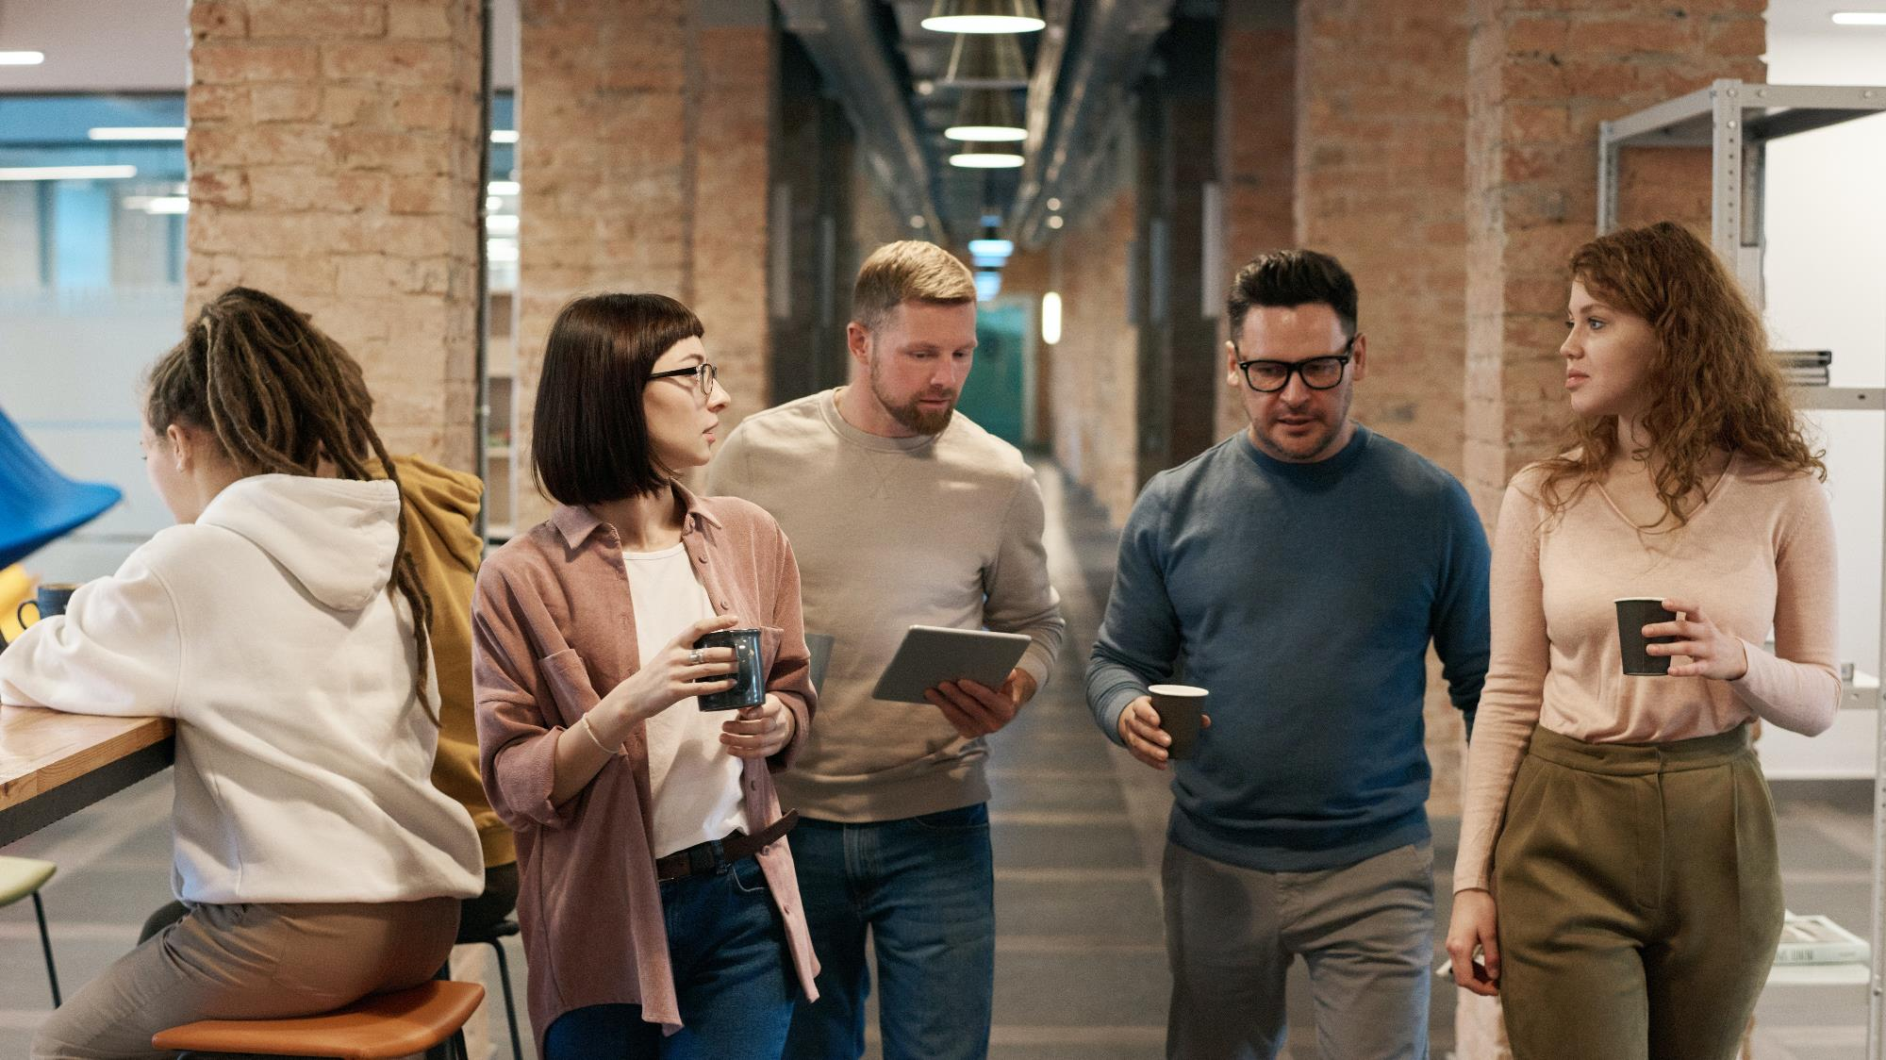
ДЯКУЮ!
10.09.20р. Відбудуться вибори Голови СО НУБіП та голів СО факультетів.
Шановні старости, будь ласка забезпечте повну явку студентів на виборчій дільниці 12 корпусу.

